Slide 1
グシャの世界史探究授業 東南アジア①
東南アジアの
風土と港市国家
東南アジアの風土と日本やアジアとの違いは？

Slide 2
ここ
資料：『詳説世界史研究』山川出版社

Slide 3
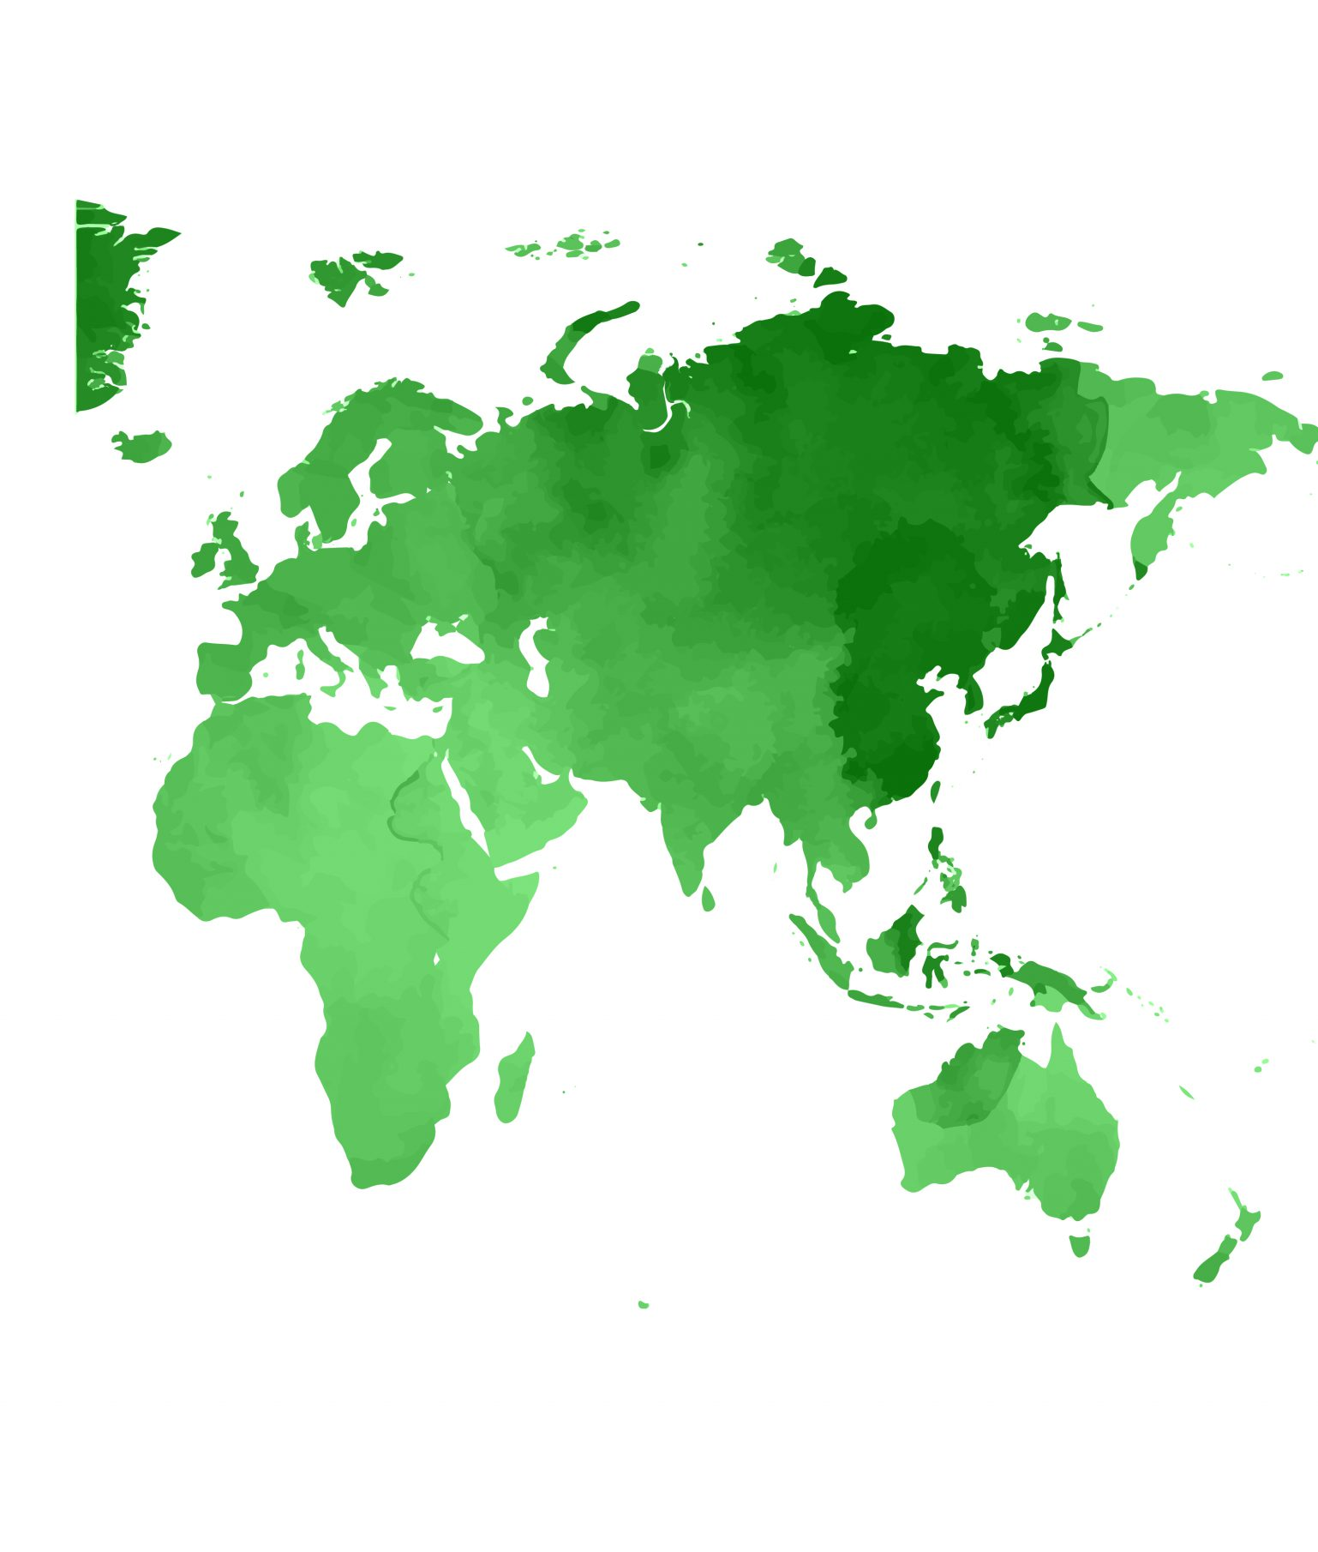
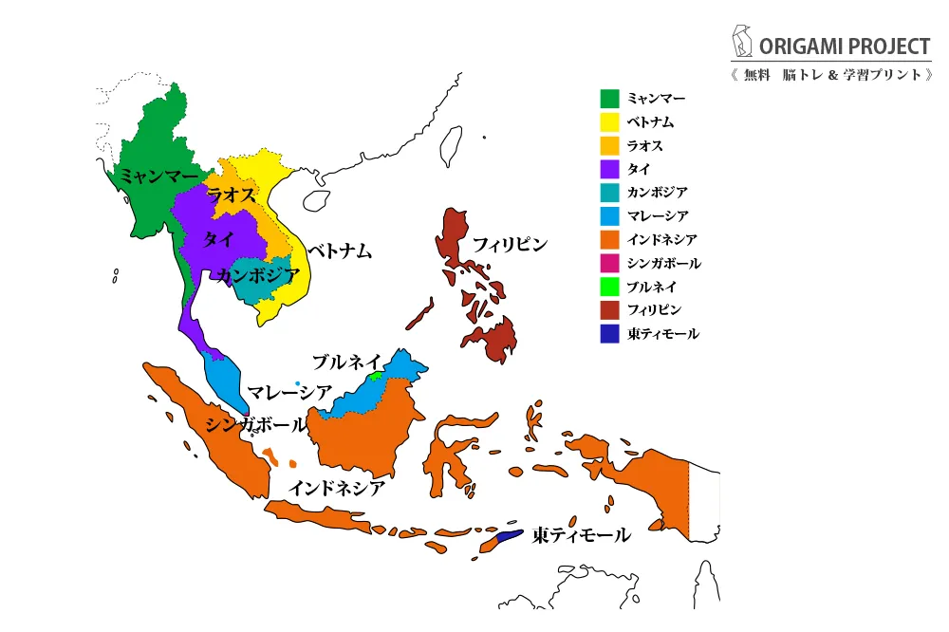
資料：東南アジア11カ国【国名と首都一覧】地図付き｜ASEAN加盟国一覧｜中学地理 | Yattoke! – 小･中学生の学習サイト

Slide 4
大陸部
諸島部
資料：東南アジア11カ国【国名と首都一覧】地図付き｜ASEAN加盟国一覧｜中学地理 | Yattoke! – 小･中学生の学習サイト

Slide 5
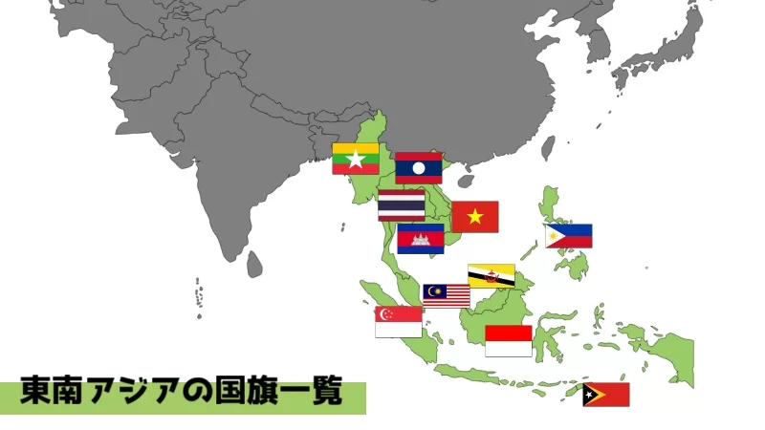
ラオス
ミャンマー
ベトナム
タイ
フィリピン
カンボジア
ブルネイ
マレーシア
シンガポール
東ティモール
インドネシア
資料：アジアの国旗一覧 (flaghistory.jp)

Slide 6
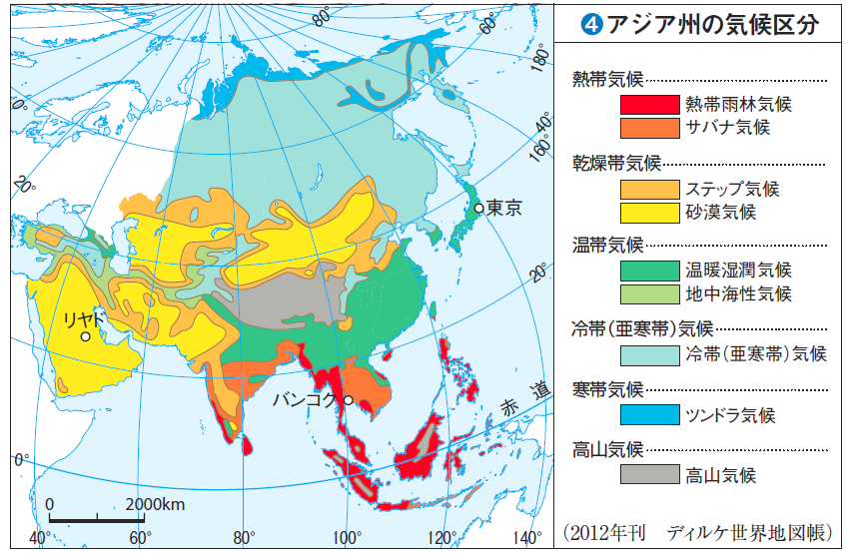
東南アジア

Slide 7
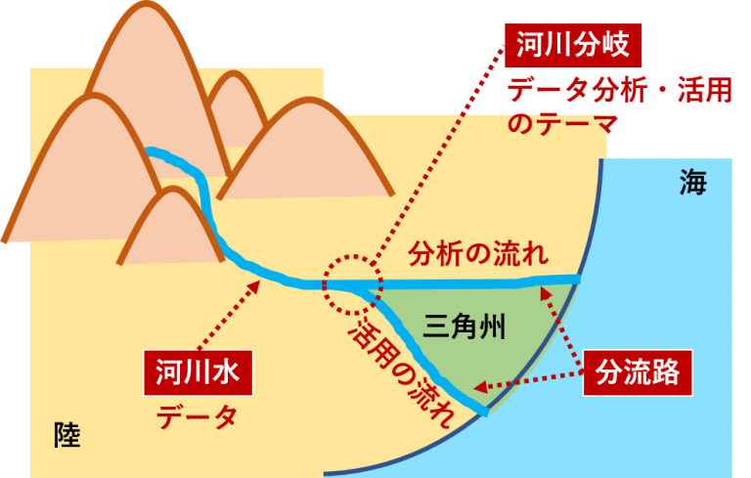
資料：DELTA法001｜データ分析・活用を実現するDELTA法とは何か？ – セールスアナリティクス (salesanalytics.co.jp)

Slide 8
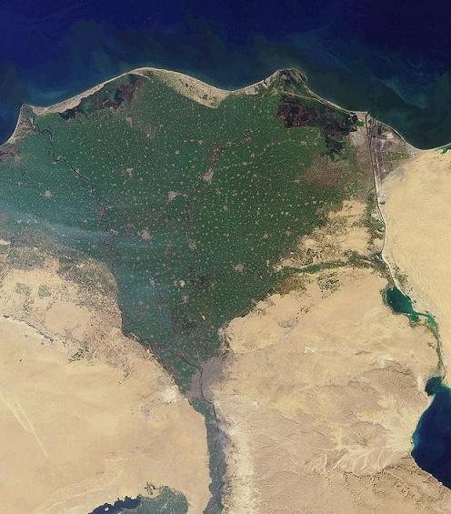
エジプト
デルタ地帯
ナイル川

Slide 9
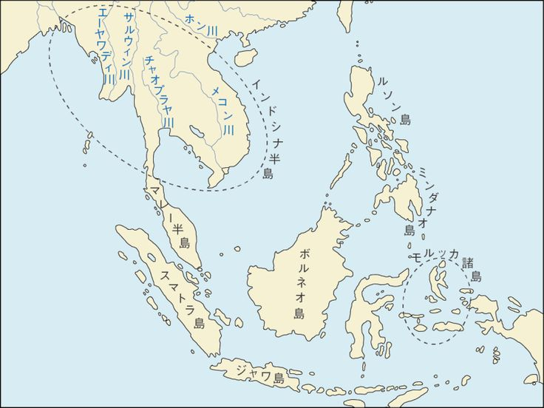
資料：東南アジアの主要な地形（半島・島・河川） | 大学受験の世界史のフォーラム ― 東大・一橋・外語大・早慶など大学入試の世界史のために ― | 青の写真, 世界地図, 東南アジア (pinterest.jp)

Slide 10
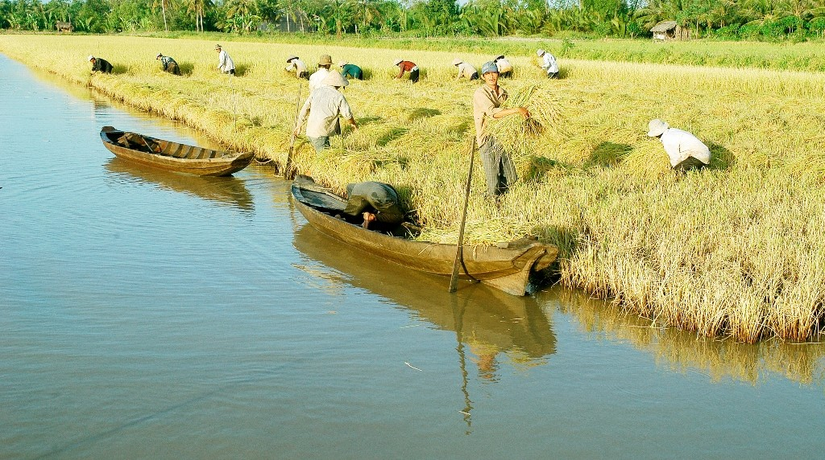
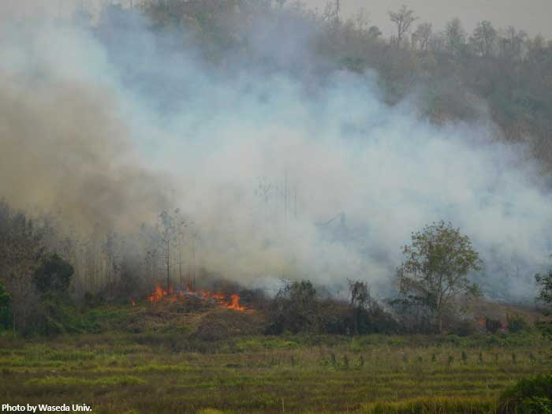
水田耕作
大陸部
資料：MEKONG - CỬU LONG: Tài liệu: KỸ THUẬT CANH TÁC TÔM-LÚA (mekong-cuulong.blogspot.com)
稲作・焼き畑農業
資料：ラオス：ルアンパバーン県における焼畑耕作の抑制によるREDD＋［早稲田大学］｜炭素市場エクスプレス (env.go.jp)
諸島部
資料：東南アジア11カ国【国名と首都一覧】地図付き｜ASEAN加盟国一覧｜中学地理 | Yattoke! – 小･中学生の学習サイト

Slide 11
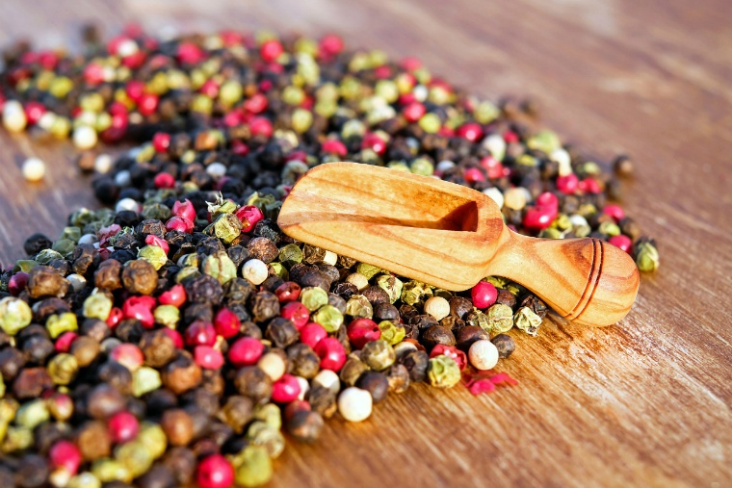
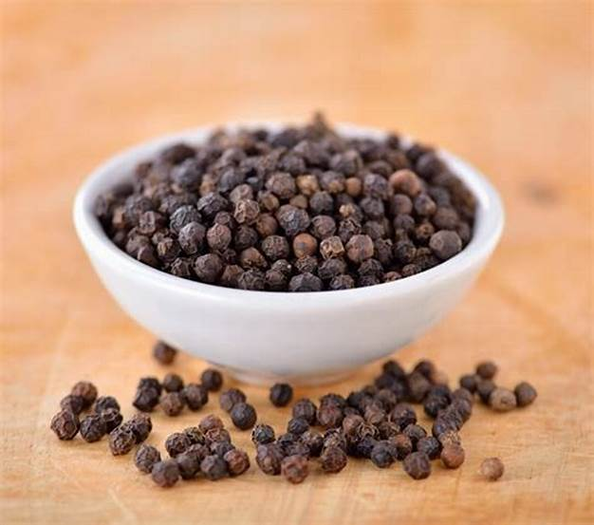

Slide 12
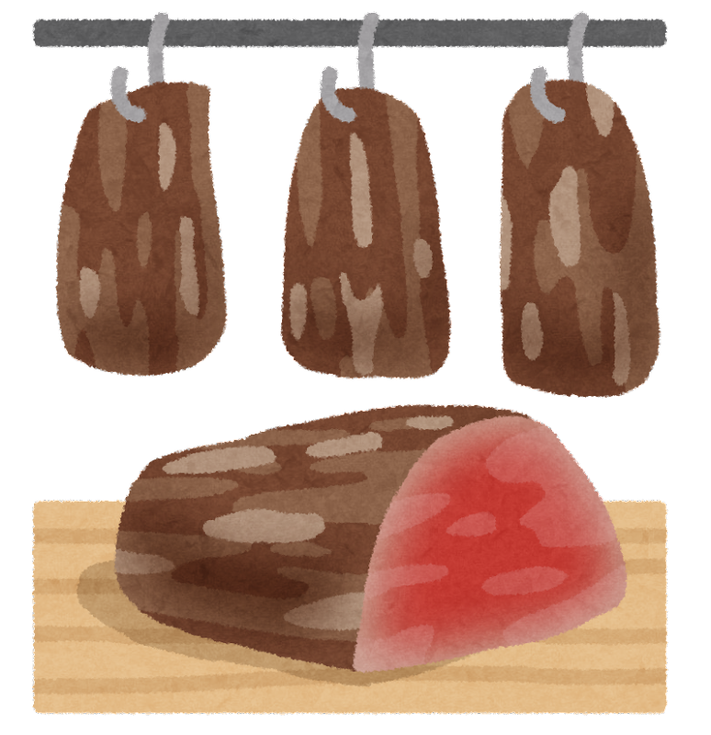
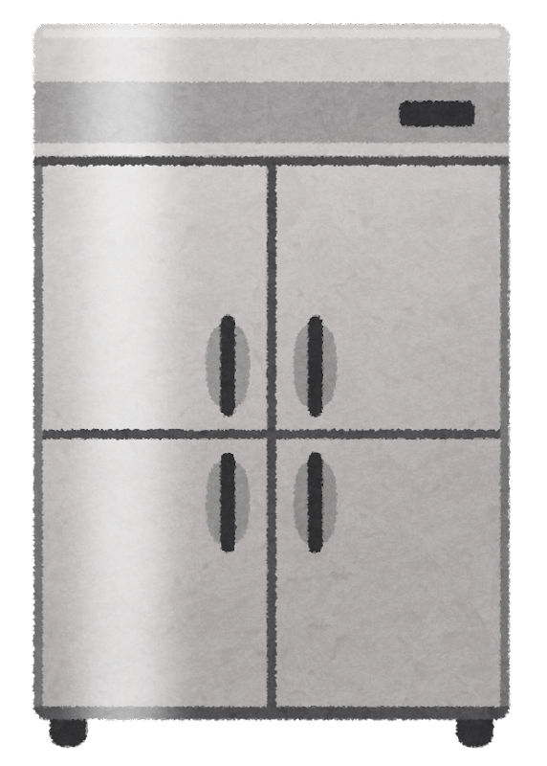
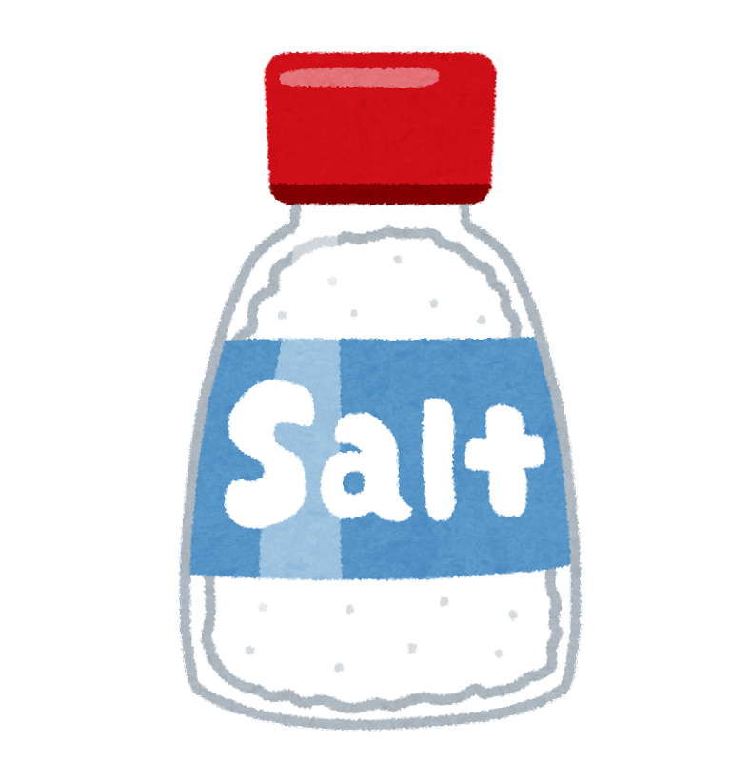
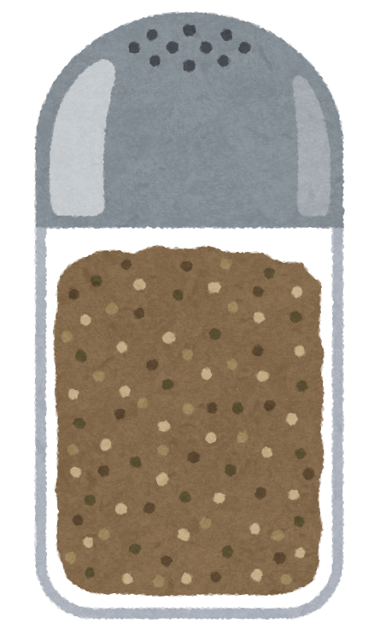
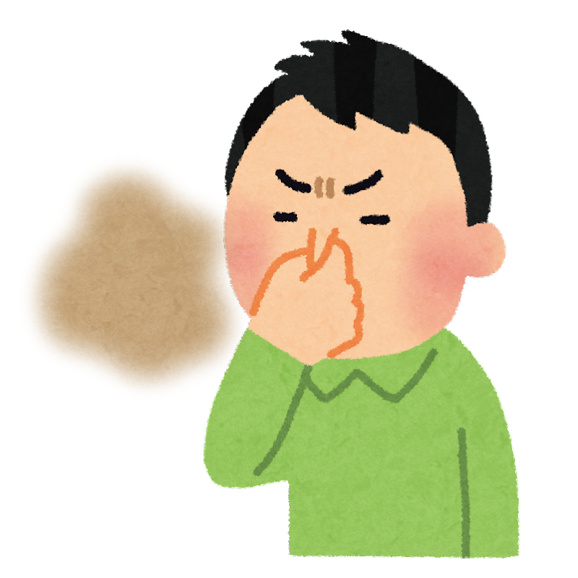
胡椒の需要
保存用
塩
香辛料
冷凍庫
肉の塩漬け
肉の塩漬け
匂いが臭い
香辛料で匂い消し

Slide 13
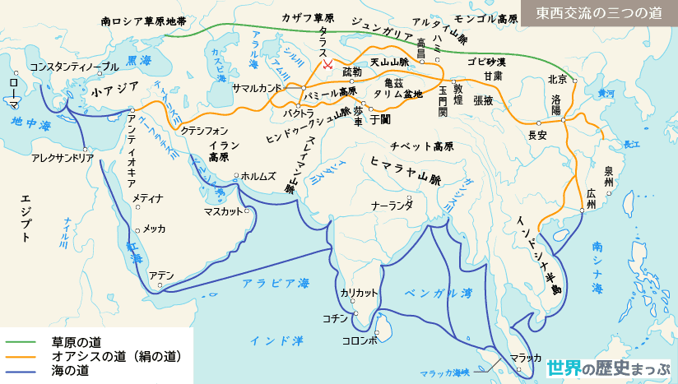
東南アジア

Slide 14
港市国家の形成
内陸部
束ねる存在
港市国家
香辛料
集積
南アジア
港市
東アジア
積み替え
風待ち
物資補給
中継貿易

Slide 15
東南アジアの風土と港市国家
環境と人々
・東南アジア・・・大陸部と諸島部で構成
気候：熱帯雨林気候、サバナ気候
地形と農業
・大陸部・・・デルタ地帯で水田耕作
・諸島部・・・山間部で稲作や焼き畑農業
港市国家の形成
・香辛料などの需要で他地域と交流
・東アジアと南アジアの中継海上貿易
→ 港市国家が誕生：これらを管理する港市を束ねる存在

